Slide 1


Состояние и перспективы развития действующих систем радиомониторинга
State and prospects of development of existing
radio monitoring systems
Станислав Кизима
Эксперт МСЭ, Доктор технических наук
Stanislav Kizima
ITU expert, Doctor of Technical Sciences

Slide 2
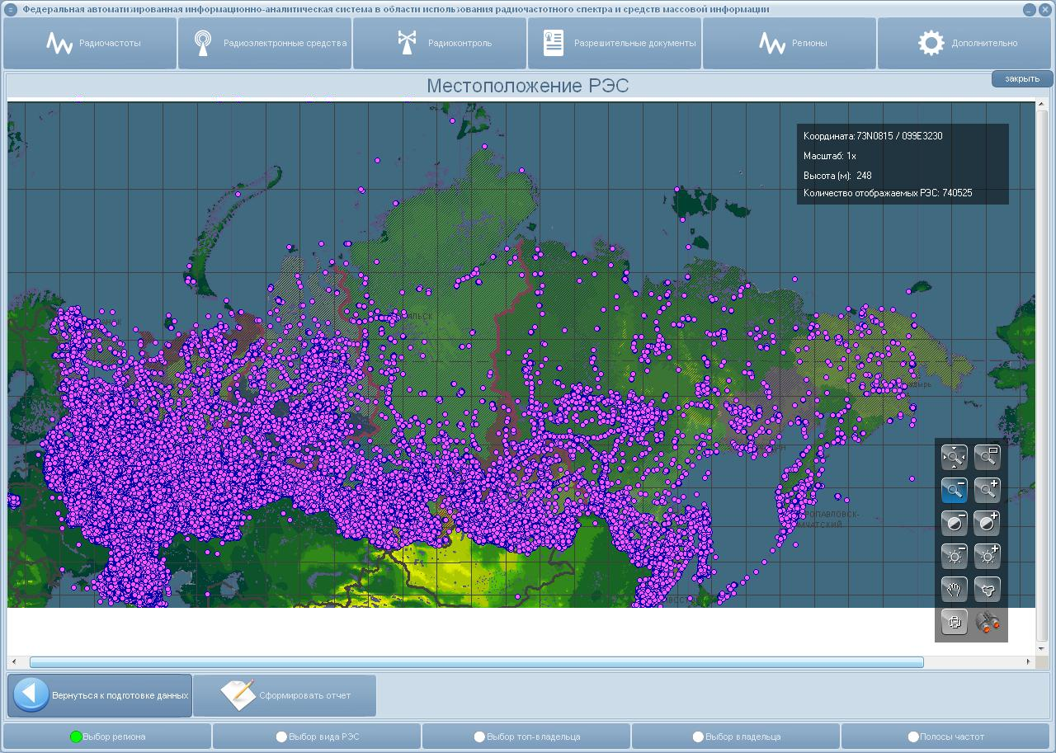
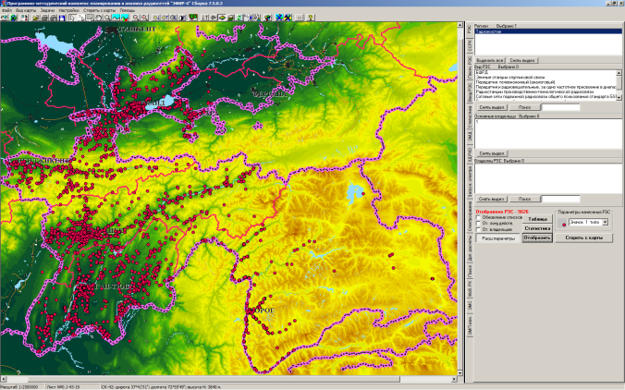
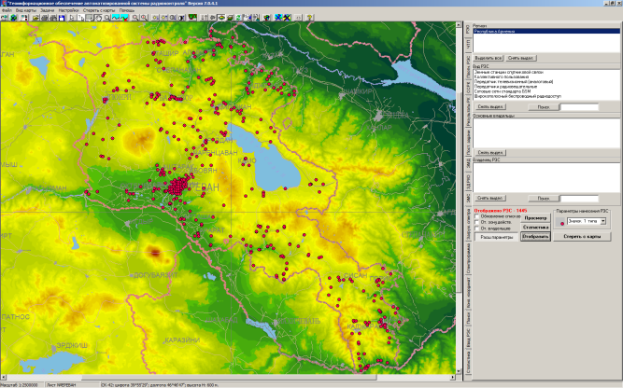
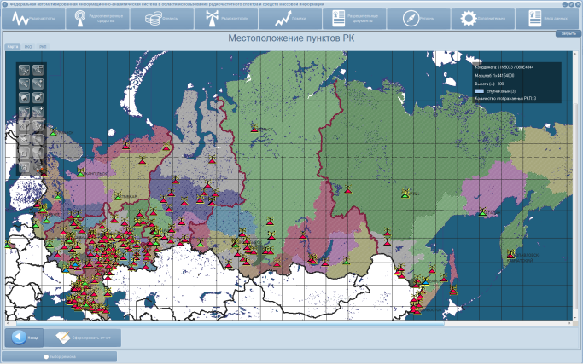
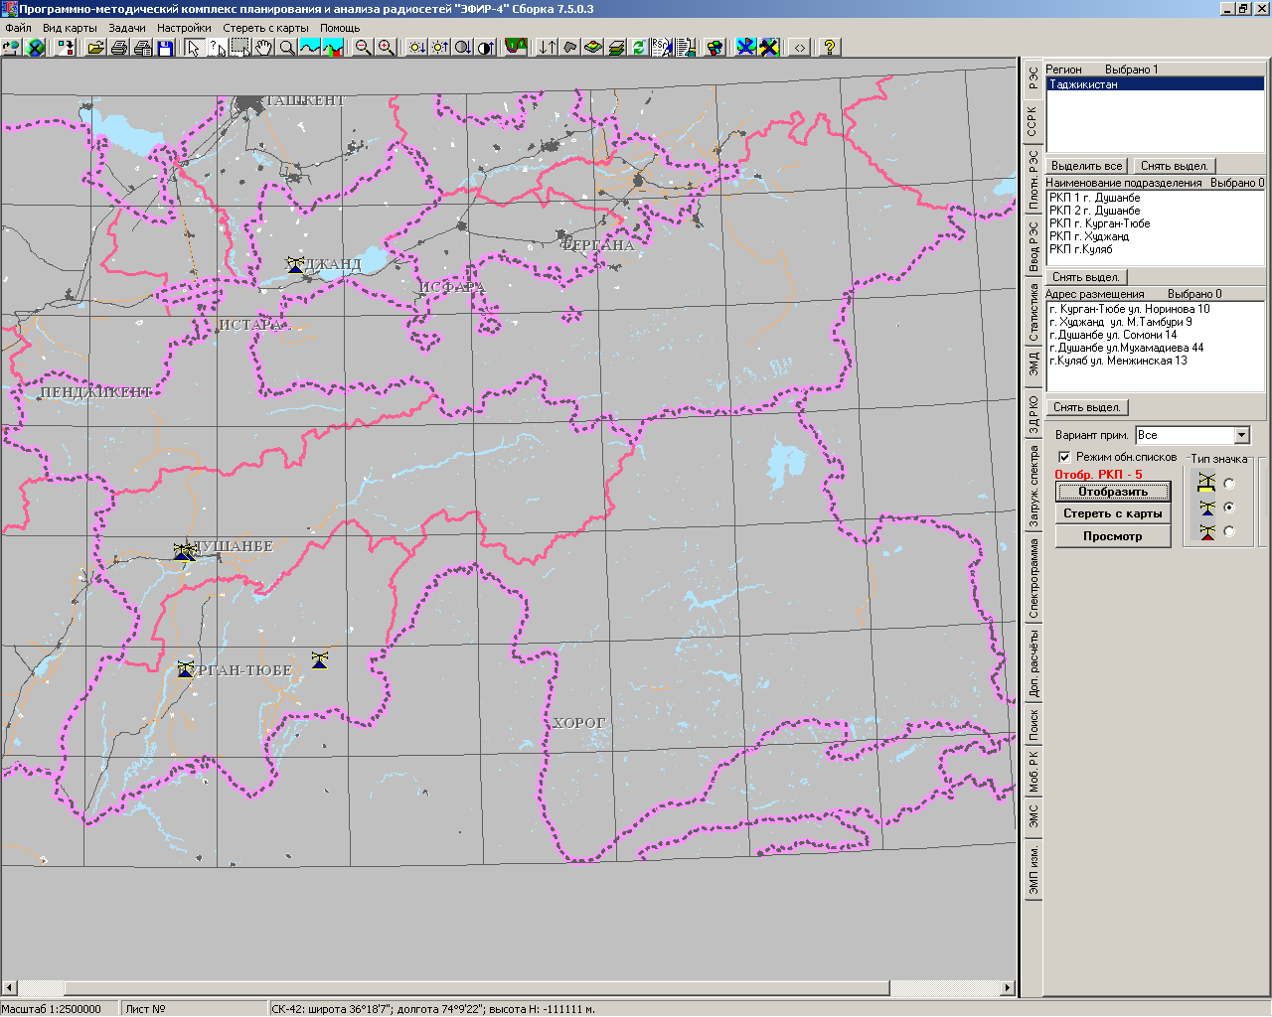
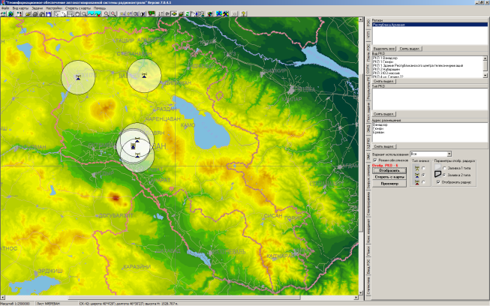
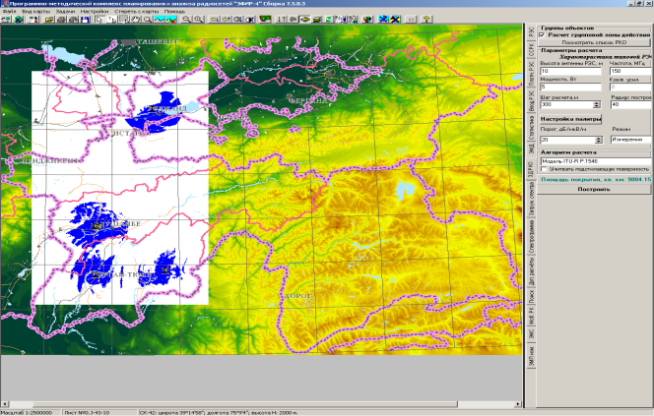
Объекты и технические средства радиомониторинга

Slide 3
Роль и место радиомониторинга в общй системе регулирования использования радиочастот
Нормы параметров использования радиочастот и РЭС (номинальные характеристики, нормы параметров)
Технологические процессы
Учет пользователей радиосредств и разрешительных документов
Частотно-территориальное планирование
Формирование разрешительных документов на использование радиочастот
Сбор платы за использование радиочастот
Технологические процессы
Принятие решения по воздействию на объект регулирования при наличии нарушений и помех
Технологические процессы
Радиомониторинг
Реальные значения параметров использования радиочастот и РЭС (данные РТИ и РК)
Данные о реальной РЭО, ЭМО и помеховой обстановке

Slide 4
Условия создания и развития систем радиомониторинга
Непрерывное развитие беспроводных телекоммуникаций
Объемные показатели паркам эксплуатируемых радиосредств
Рост загруженности радиочастотного спектра и усложнение электромагнитной обстановки
Непрерывное развитие технологий обраружения, распознавания, технического и спектрального анализа сигналов

Slide 5
Показатели эффективности систем радиомониторинга
Обеспечение потребителей
полной, достоверной, оперативной
информацией о реальном состоянии объектов
радиомониторинга
по составляющим :
- параметры излучений РЭС
- загруженность радиочастот
- радиоэлектронная обстановка
- электромагнитная обстановка
- помеховая обстановка
Целевая
функция
радимониторинга
Показатели
качества
радимониторинга
Полнота, достоверность, оперативность,
информативность
данных о реальном состоянии объектов
радиомониторинга

Slide 6
Направления развития систем радиомониторинга
Создание и развитие нормативно-правовой базы радиомониторинга
Создание и развитие технических средств радиомониторинга
Интеграция распределенных средств радиомониторинга в единую систему с удаленным управлением
Унификация технологических решений и комплексная автоматизация технологических процессов радиомониторинга

Slide 7
Этапы развития систем радиомониторинга
Создание и развитие технических средств радиомониторинга
Направление развития
Начальный период
Специализированные средства решения отдельных задач радиомониторинга
Ручное управление оборудованием
Настоящее время
Многофункциональные комплексы радиомониторинга
Удаленное сетевое управление оборудованием

Slide 8
Этапы развития систем радиомониторинга
2. Создание сетевых технологических систем радиомониторинга
Направление развития
Ручное управление оборудованием в месте применения
Удаленное сетевое управление отдельными средствами радиомониторинга
Интеграция распределенных средств радиомониторинга в автоматизированные системы радиомониторига
Сетевое управление множеством средств радиомониторига одного производителя
Сетевое управление множеством распределенных средств радиомониторига различных типов и производителей

Slide 9
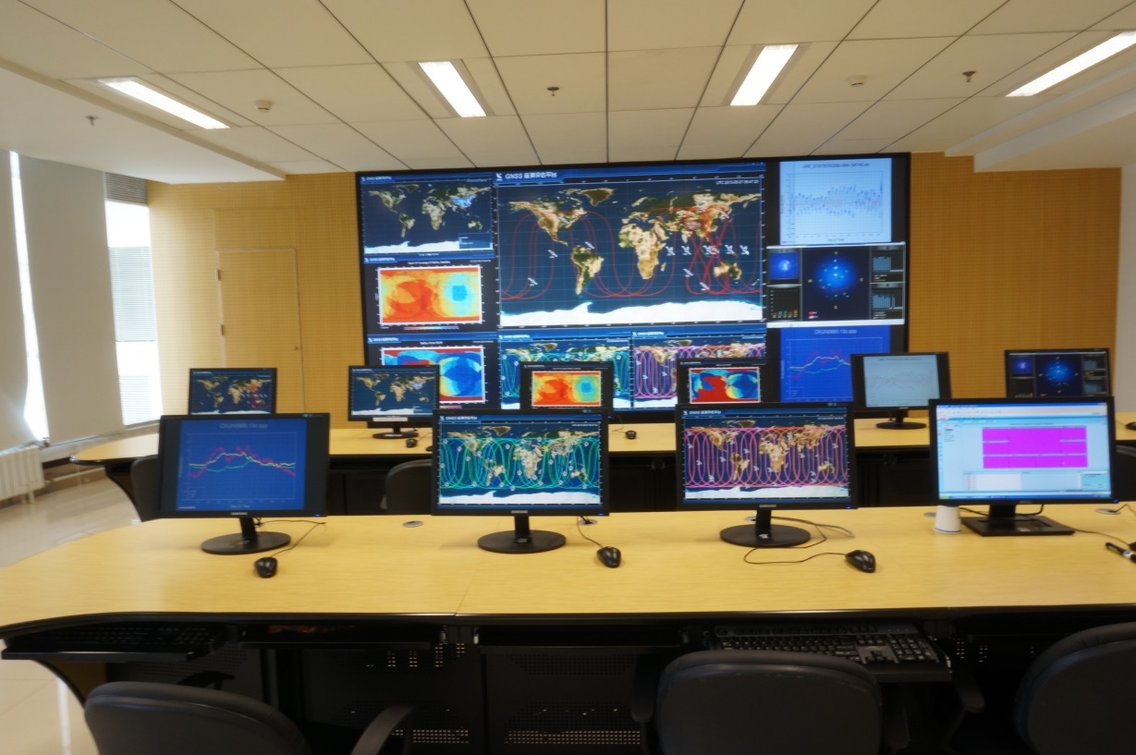
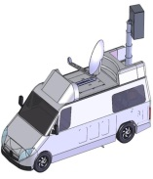


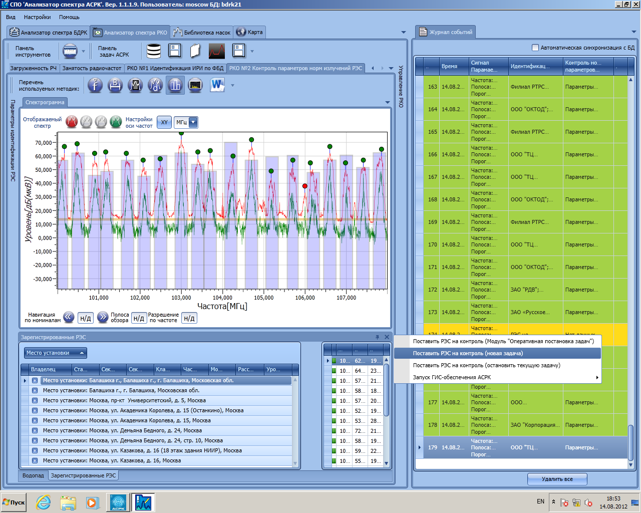
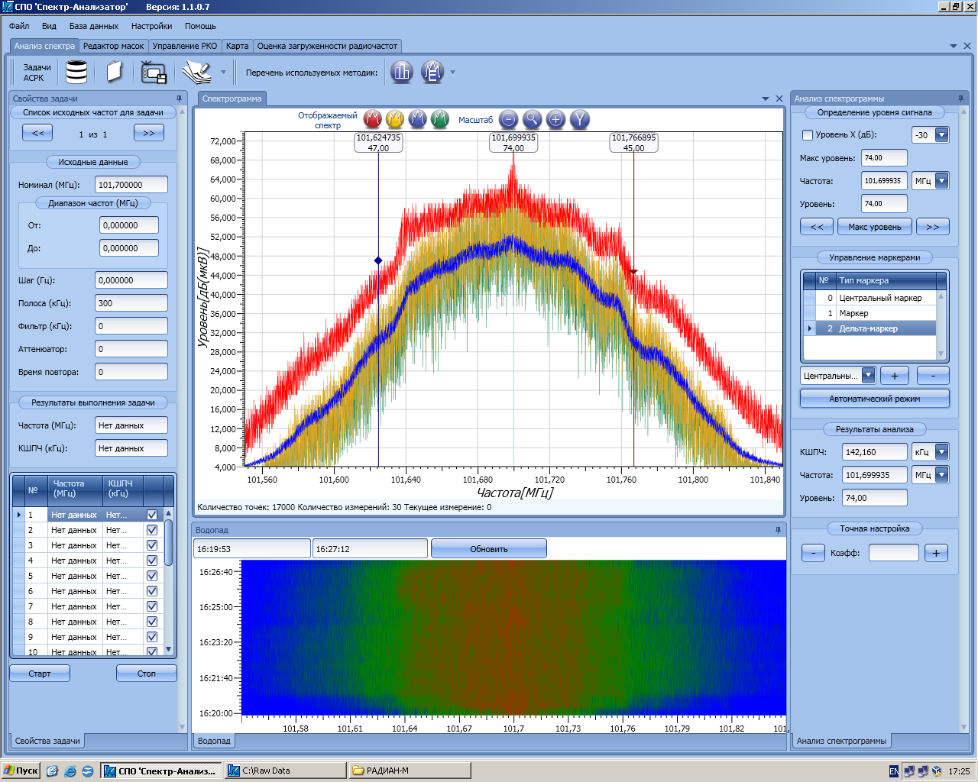
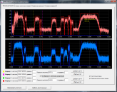
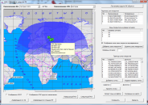
Этапы развития систем радиомониторинга
3. Унификация и комплексная автоматизация технологических роцессов радиомониторинга
Направление развития
Единые интерфейсы и внутрисетевые протоколы управления разнотипными средствами радиомониторинга
Единые унифицированные и сертифицированные интерфейсы обработки данных радиотехнических измерений
Типовые базы данных и типовые унифицированные сервера распределенной системы радиомониторинга
Единое автоматизированное планирование радиомониторинга, единые интерфейсы формирования отчетов по задачам радиомониторинга

Slide 10










Объекты автоматизации АСУ ТП радиомониторинга
Объекты автоматизации АСУ ТП РМ
Информационные ресурсы системы радиоконтроля
Технические средства и комплексы радиоконтроля
Технологические процессы радиоконтроля
Технологический стандарт АСУ ТП РМ
Типовая БД РМ
ОТТ по сопряжению
РКО с АСУ ТП РМ
Единый интерфейс управления РКО и
задачами РМ
Физическая реализация в АСУ ТП РМ
Сервера БД АСУ ТП РМ
РКО в ССПД АСУ ТП РМ
СМПО АРМ пользователей
АСУ ТП РМ
ССПД АСРК
ССПД АСРК
ССПД АСРК

Slide 11
Информационные ресурсы АСУ ТП
радиомониторинга
ОСНОВНЫЕ
Данные об объектах радиомониторинга
Данные о силах и средствах радиомониторинга
Данные о помехах
Данные о планах и постановках задач радиомониторинга
Данные о результатах радиомониторинга
ОБЕСПЕЧИВАЮЩИЕ
Справочные и служебные разделы данных

Slide 12

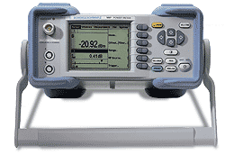
Взаимодействие информационных ресурсов и технологических процессов АСУ ТП радиомониторинга
Информационные ресурсы АСУ ТП РМ
Технологические процессы радиомониторинга
Исходные данные технологических процессов радиомониторинга
Результаты технологических процессов радиомониторинга
Серверы АСУ
ТП РМ
Действующие средства радиомониторинга

Slide 13
Технологические процессы АСУ ТП радиомониторинга:
технологические процессы администрирования АСУ ТП РМ;
технологические процессы формирования и ведения информационных ресурсов радиоконтроля;
технологические процессы планирования радиоконтроля;
технологические процессы управления силами и средствами радиоконтроля;
технологические процессы обработки и хранения данных РТИ и РК;
технологические процессы формирования отчетов;
технологические процессы формирования, учета и контроля исполнения документов, необходимых для выполнения мероприятий радиоконтроля.

Slide 14
Основы АСУ технологическими процессами радиомониторинга
Типовая унифицированная серверная платформа
АСУ ТП РМ
на принципах функциональной блочной модульности и открытой архитектуры
АСУ ТП РМ
Интеграция
распределенного разнотипного
РКО в АСРК
Комплексная автоматизация технологических процессов раиомониторинга
Единый интерфейс управления распределенным парком разнотипных средств радиомониторинга
Библиотека драйверов управления оборудованием радиомониторинга различных типов и производителей

Slide 15





Система радиомониторинга
АСРК-РФ
Головной
сервер
АСРК-РФ
1 уровень
АСРК масштаба РФ
2 уровень
Управляющие
серверы АСРК в ФО
Подсистемы АСРК масштаба ФО РФ
3 уровень
Управляющие серверы АСРК в субъектах РФ
Подсистемы АСРК масштаба субъектов РФ в пределах ФО РФ
4 уровень
Средства
РТИ и РК.
Серверы средств РТИ и РК
Технические средства и комплексы радиоконтроля в территориальных районах субъектов РФ в ФО

Slide 16
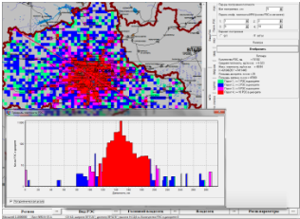
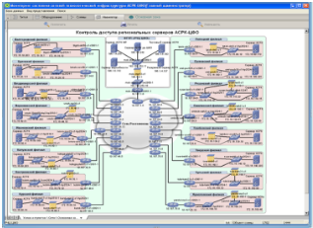
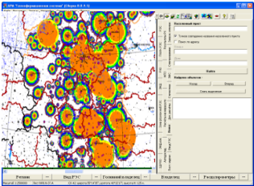
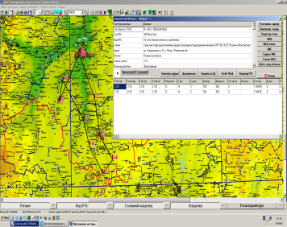
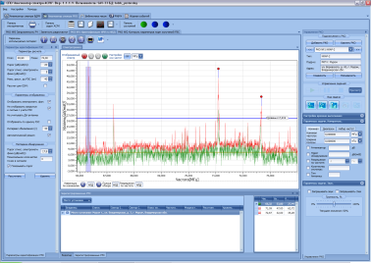
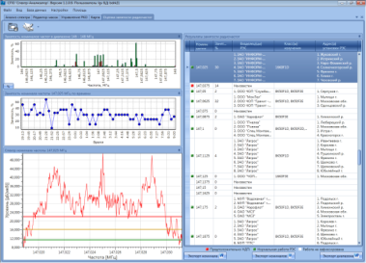
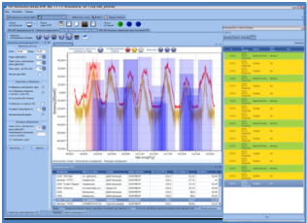
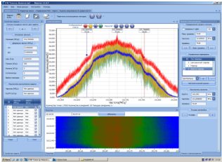
Функциональные составляющие АСУ ТП радиомониторинга
Функциональные подсистемы:
подсистема инсталляции, администрирования и доступа к функциональным возможностям АСУ ТП РМ;
подсистема формирования и ведения информационных ресурсов АСУ ТП РМ;
подсистема межсерверного взаимодействия АСУ ТП РМ;
геоинформационная система и библиотека цифровых карт местности;
подсистема планирования и оперативного управления силами и средствами радиоконтроля;
подсистема сопряжения с разнотипным радиоконтрольным оборудованием;
подсистема вторичной обработки данных радиотехнических измерений и радиоконтроля;
подсистема пеленгования и местоопределения источников радиоизлучений;
подсистема формирования актов, протоколов и отчетов АСУ ТП РМ.

Slide 17

АСРК-РФ - действующая АСУ ТП радиомониторинга
Сервер АСРК уровня РФ
РФ
Сервер АСРК уровня РФ – 1
Сервер АСРК уровня ФО – 7
Сервер АСРК регионального уровня – 76
РЧЦ ДФО
РЧЦ ПФО
РЧЦ СФО
РЧЦ СЗФО
РЧЦ УрФО
РЧЦ ЦФО
РЧЦ ЮФО
ФО
РЕГИОН
1 - 7
1 - 13
1 - 9
1 - 8
1 - 4
1 - 16
1 - 19
…
…
…
…
…
…
…
РКО
Информационные ресурсы: постоянного ведения – 84
временного ведения – 24 (мобильные серверы РЧЦ ЦФО)

Slide 18
Сводные данные состояния использования функциональных подсистем АСРК-РФ
Уровень активности по функциональным направлениям
Среднее количество запусков функциональных подсистем и модулей СПО АСРК-РФ на 1 региональный сервер
По состоянию на 17.03.2013

Slide 19

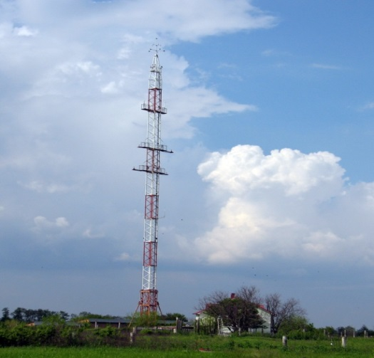
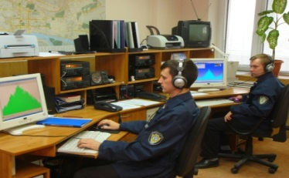
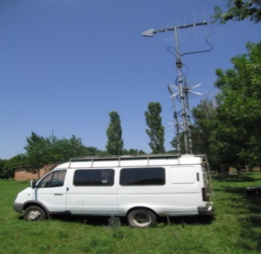
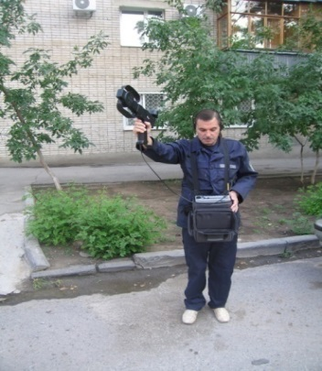
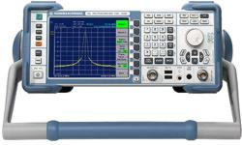
Технические средства радиомониторинга АСРК-РФ
Подсистема АСРК излучений РЭС
в диапазоне свыше 30 МГц
Состоит из соответствующих подсистем РЧЦ ФО. ВКЛЮЧАЕТ:
384 стационарные пункты РК
192 мобильные (подвижные)комплексы
490 носимые пеленгационные комплексы
1926 специальные средства измерений

Slide 20
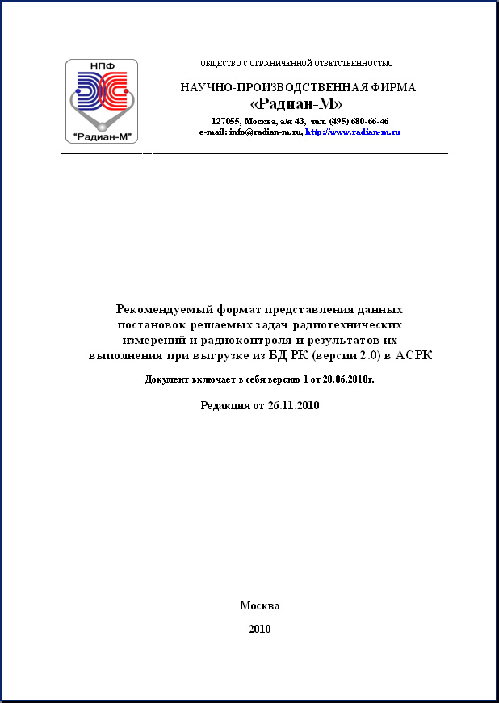


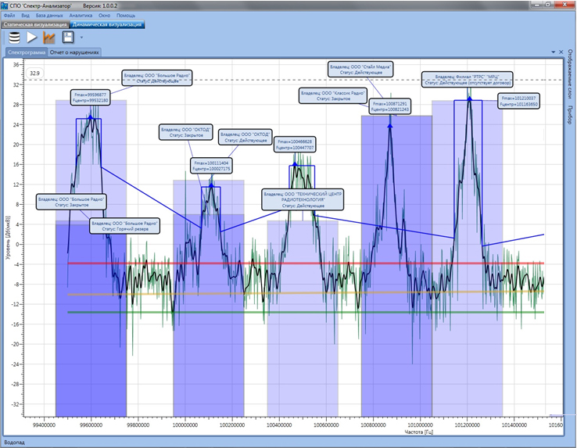
Технологические стандарты АСУ ТП радиомониторинга
Типовой унифицированный сервер АСУ ТП радиомониторинга
Единая БД учета объектов радиомониторинга, технических средств, планов, постановок задач и результатов радиомониторинга
Единый интерфейс управления разнотипным радиоконтрольным оборудованием (РКО)
ОТТ к поставляемому РКО в части сопряжения с АСРК
Единый внутрисистемный протокол управления разнотипным РКО
Типовые методики решения типовых задач радиотехнических измерений и радиоконтроля
Библиотека алгоритмов и модулей СПО обработки данных и визуализации результатов радиотехнических измерений и радиомониторинга, поступающих от разнотипного РКО

Slide 21
Результаты создания и ввода в действие
АСУ ТП радиомониторинга
На примере АСРК-РФ
реализация единого порядка планирования и осуществления радиоконтроля, единого содержания и единых количественных показателей радиоконтроля с учетом руководящих и нормативных документов для всех региональных подразделений радиочастотной службы
Существенное повышение интенсивности использования дорогостоящих технических средств радиомониторинга
Снижение трудозатрат на формирование отчетных документов по результатам радиомониторинга
Существенное повышение полноты радиомониторинга излучений действующих радиосредств

